Slide 1
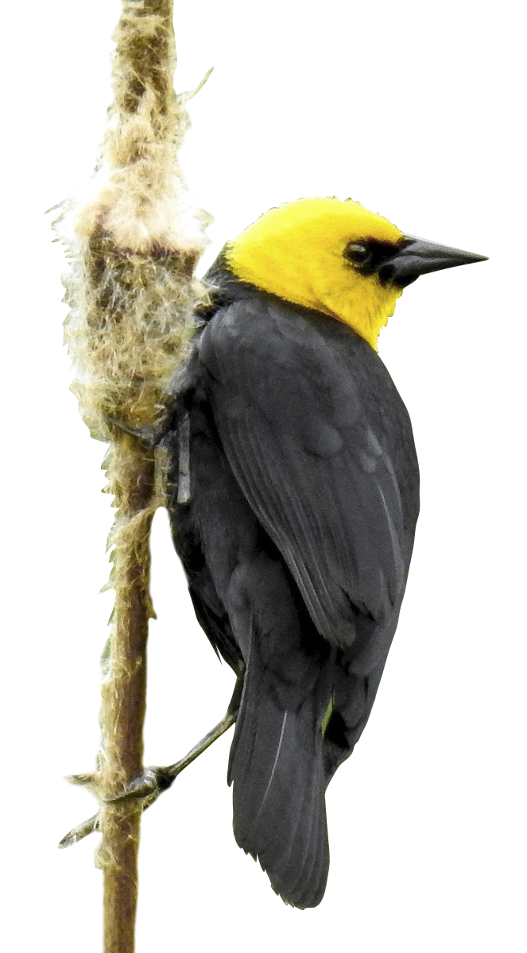


Comité Sectorial de
Gestión y Desempeño de Ambiente
Sesión Ordinaria
Bogotá D.C., Colombia.
23-06-2023

Slide 2

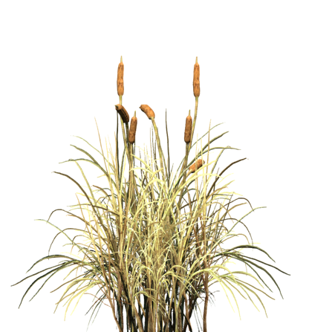
1. Verificación del Quórum

Slide 3
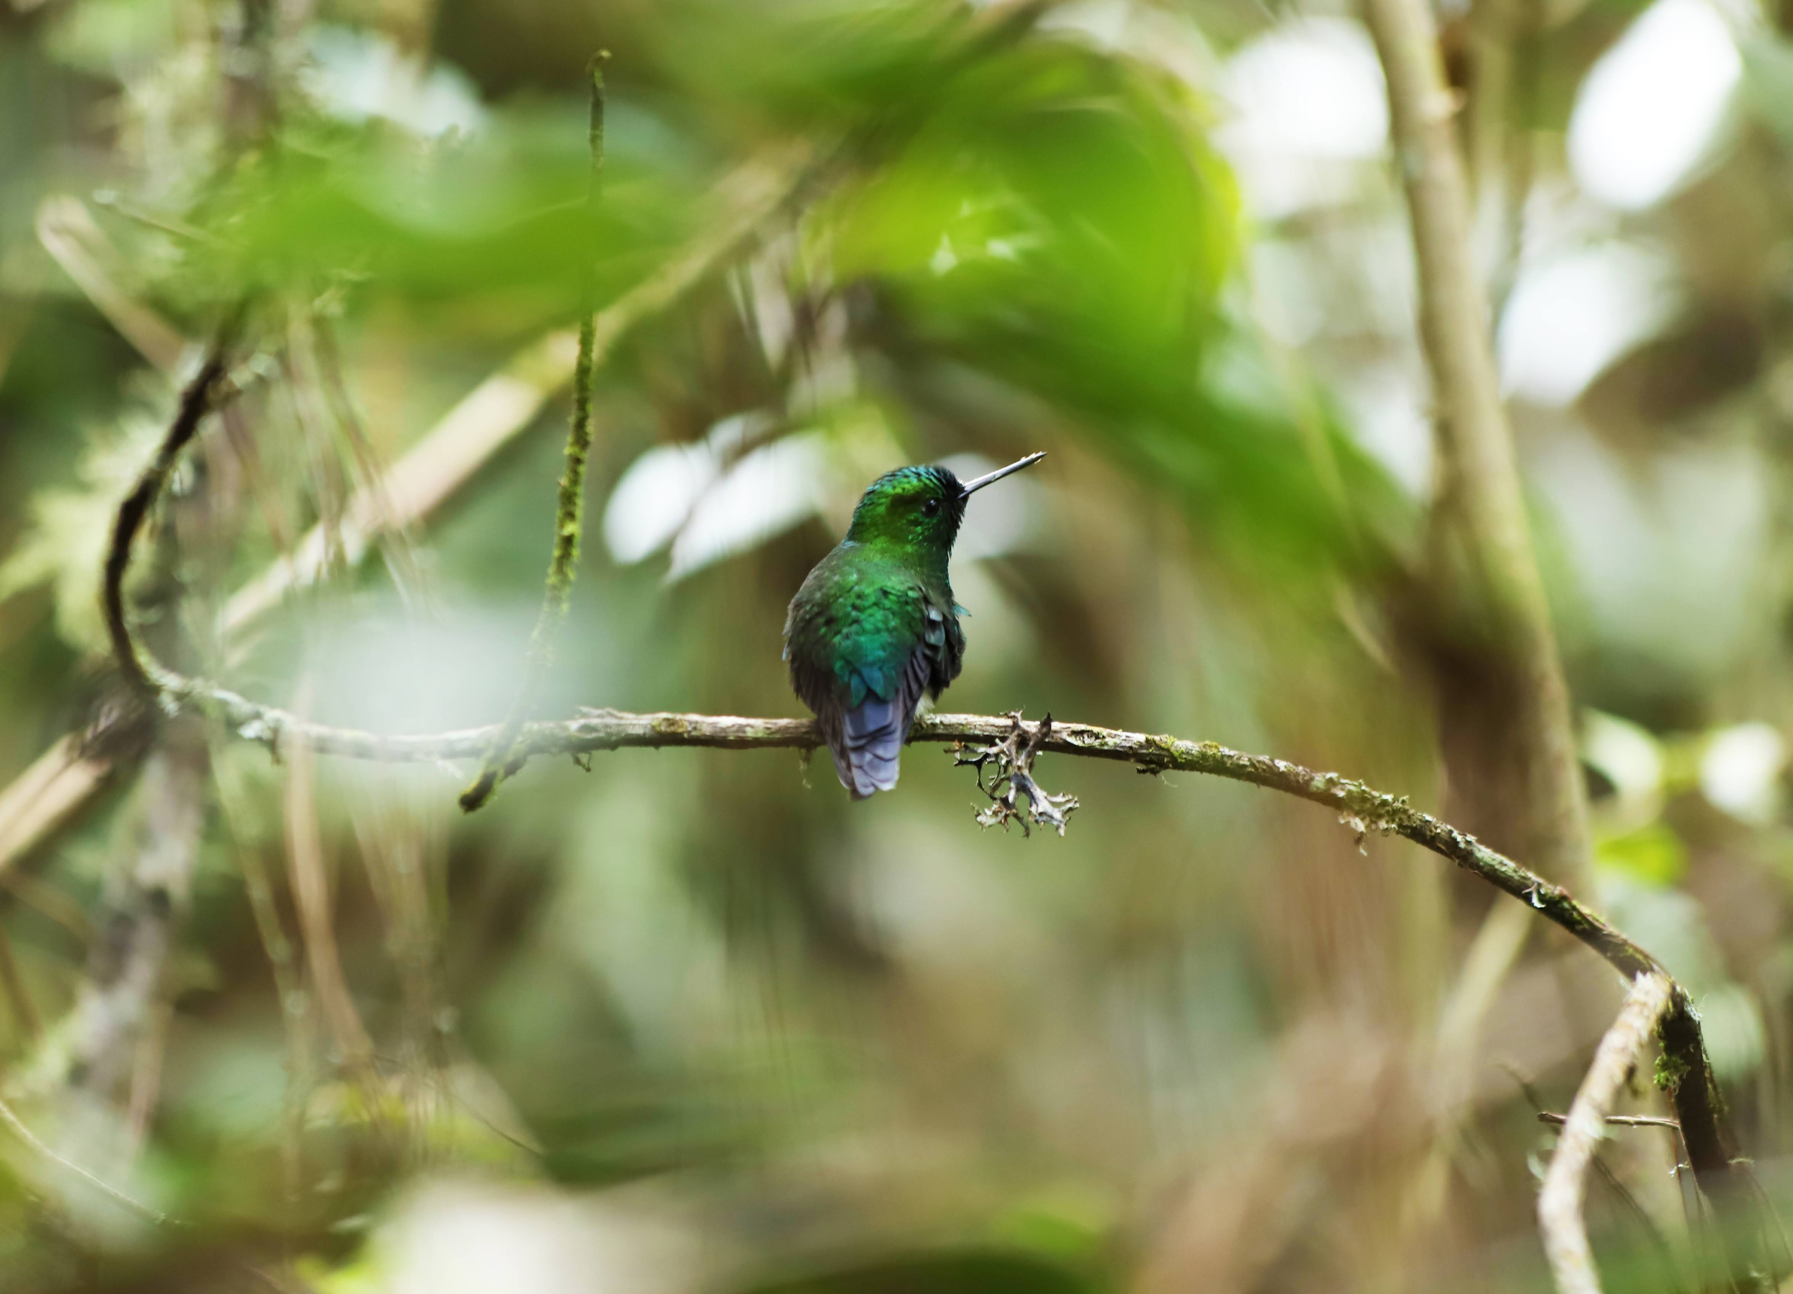
Integrantes
Secretaria Distrital de Ambiente, quien lo presidirá.
Directora del Jardín Botánico José Celestino Mutis.
Director del Instituto Distrital de Gestión de Riesgos y Cambio Climático – IDIGER
Directora del Instituto Distrital de Protección y Bienestar animal – IDPYBA.

Slide 4
Invitados
Un(a) delegado(a) de la Secretaría Distrital de Planeación.
Un(a) delegado(a) de la Secretaría Distrital de Hacienda.
Un(a) delegado(a) de la Veeduría Distrital
Un(a) Alcalde(sa) Local designado por la Secretaría Distrital de Gobierno.

Slide 5
Orden del día.
1. Verificación del quórum
2. Aprobación del orden del día
3. Seguimiento compromisos
4. Desarrollo de la sesión:
4.1 Seguimiento metas plan de desarrollo y presupuesto vigencia 2022 y primer trimestre 2023
5. Conclusiones.
6. Varios y Compromisos

Slide 6
2. Aprobación orden del día.

Slide 7
3. Seguimiento compromisos.

Slide 8
Compromisos sesión ordinaria del 4 de mayo de 2023
No se presentan compromisos pendientes de cumplimiento.

Slide 9
4. Desarrollo de la sesión

Slide 10
4.1 Seguimiento metas PDD y presupuesto vigencia 2022 y primer trimestre 2023
SDA – Dirección de Planeación y Sistemas de Información Ambiental
https://app.powerbi.com/view?r=eyJrIjoiMTI3OWU5ZWEtMjNkMS00ZjY3LWI2N2QtOGNiMTg1NmRiZjk4IiwidCI6IjA1MDU2NGQ3LWQ3NmMtNGFhMy05MGE1LTU2Y2RmMzViNmI0ZCJ9

Slide 11
5. Conclusiones.

Slide 12
5. Conclusiones.
Se atiende el seguimiento en la toma de decisiones del Comité Sectorial de Gestión y Desempeño de Ambiente durante la vigencia 2022.
Frente al componente de gestión, corte 31 de marzo de 2023, se evidencia que de las 56 MPDD asociadas al sector ambiente, 42 MPDD, que representan el 75%, presentan un avance acumulado al cuatrienio igual o mayor a 60%. Asimismo, de los 67 indicadores MPDD, el 75%, que equivale a 50 indicadores MPDD, presenta un avance acumulado al cuatrienio igual o mayor a 60%. Es de resaltar que las entidades JBB y IDPYBA, presentan el mayor avance acumulado en las MPDD.
En cuanto al componente de inversión, corte 31 de marzo de 2023, se identifica que de las 148 MPI del sector ambiente tipología “suma”, 119 MPI, que equivale al 80%, presentan un avance acumulado al cuatrienio igual o mayor a 60%. De las entidades que componen el sector, JBB e IDIGER presentan el mayor avance acumulado en las MPI tipología suma.

Slide 13
6. Varios y Compromisos
Tema | Entidad | Compromiso

Slide 14


